Slide 1


Республіка Ель-Сальвадор

Slide 2
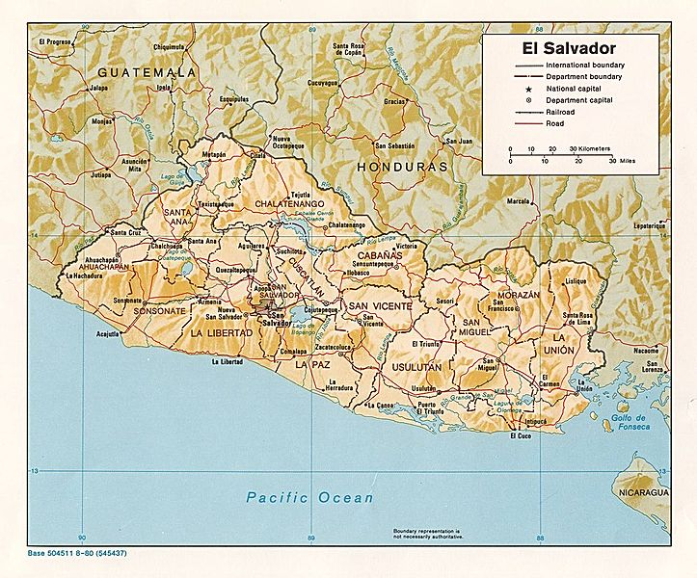
Республіка Ель-Сальвадор (з ісп. El Salvador — Спаситель) — країна в Центральній Америці, що межує на півночі і сході з Гондурасом, на північному-заході з Гватемалою, на півдні і південному сході омивається Тихим океаном;

Slide 3
Політичний устрій
Глава держави - президент (він же - глава уряду) обирається населенням на 5-річний термін.
Парламент - Законодавча асамблея (84 депутата, обираються населенням на 3-річний термін).
Основні політичні партії (за результатами виборів у січні 2009 року):
Фронт Національного Визволення імені Фарабундо Марті (FMLN) - ліва (марксистська), 35 місць в парламенті;
Національний Республіканський Альянс (ARENA) - права, 32 місця в парламенті;
Партія Національного Примирення (PCN) - створена в 1961 році, правоцентристська, 11 місць;

Slide 4
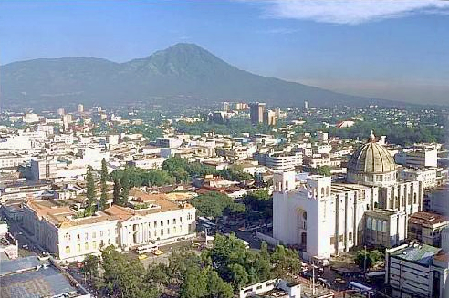
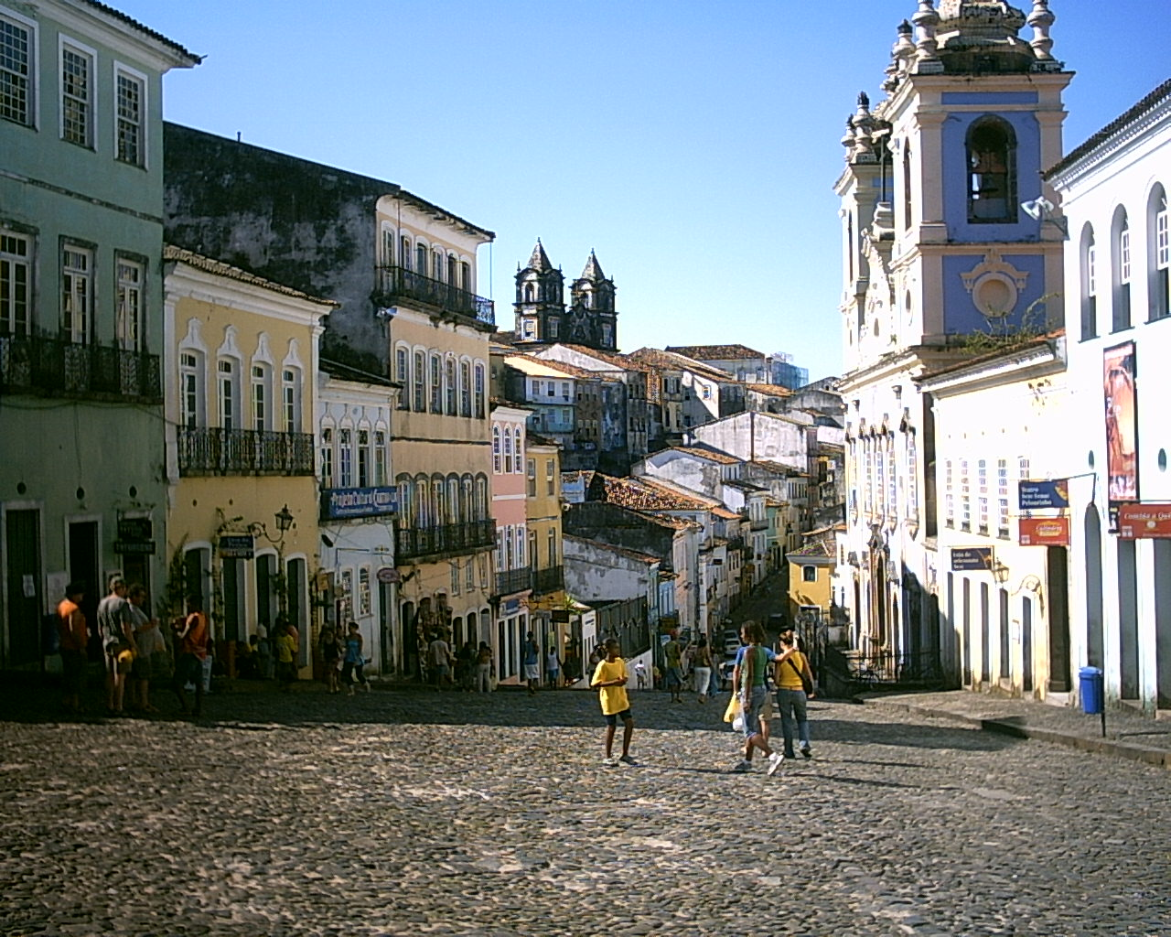
Населення
Динаміка чисельності населення: 2,8 млн. (1962) ^{[5]}; 3,98 млн. (1974) ^{[6]}; 5,1 млн. (1988) ^{[7]}; 6,9 млн. (2009) ^{[8 ]}.
Річний приріст - 0,3% (фертильність - 2,12 народжень на жінку)
Народжуваність - 18,1 на 1000;
Смертність - 5,6 на 1000;
Еміграція - 9,1 на 1000.

Slide 5
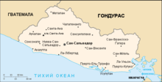
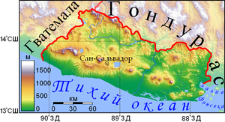
Географія
Розташована в Центральній Америці, межує на півночі і сході з Гондурасом, на північному-заході зГватемалою, на півдні і південному сході омивається Тихим океаном. Має площу 21393 км². Найвище місце — вулкан Санта-Ана, 2381 м над рівнем моря. Рельєф: вузька, прибережна рівнина разом з центральним плато піднімається до північних гір.

Slide 6
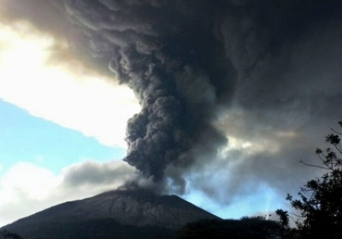

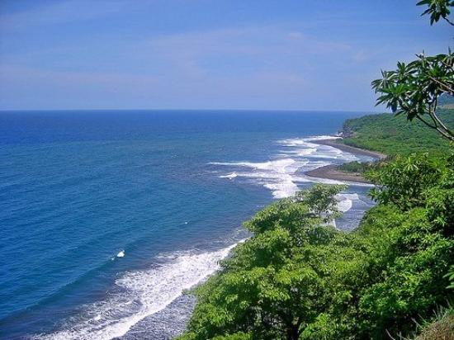
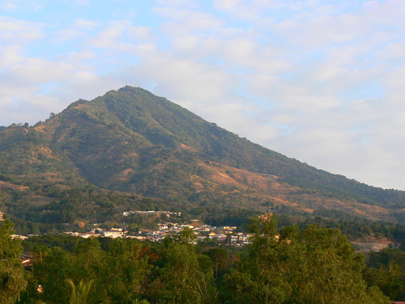
Економіка

Slide 7


Зовнішня торгівля

Slide 8
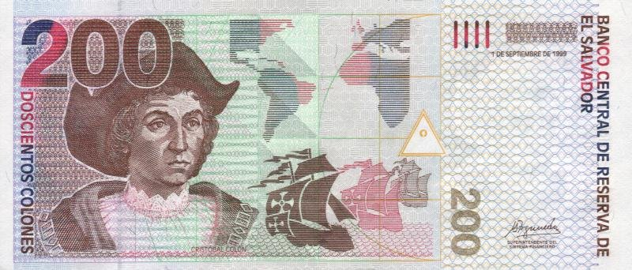

Валюта

Slide 9
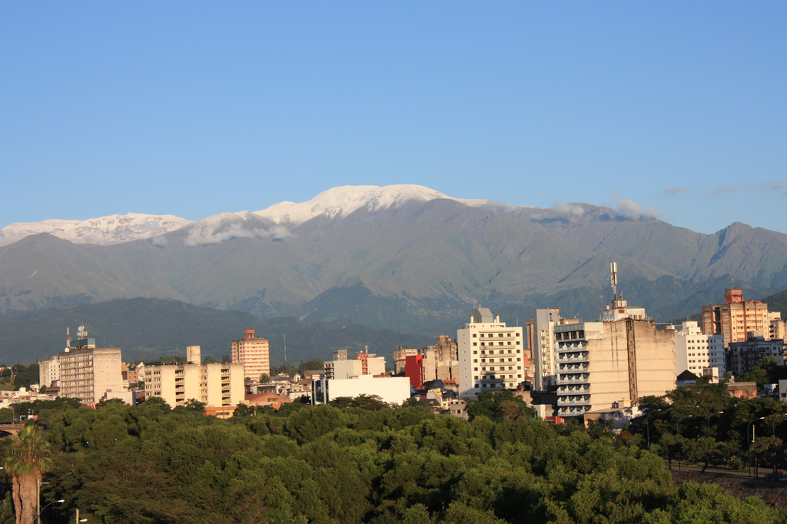

Slide 10
